Slide 1
第六章 二次型与二次曲面

Slide 2
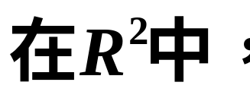
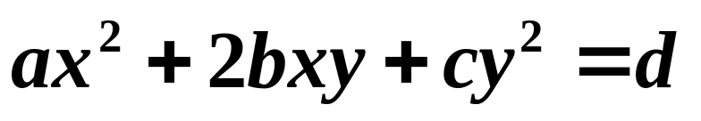

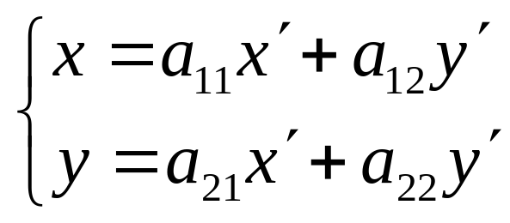
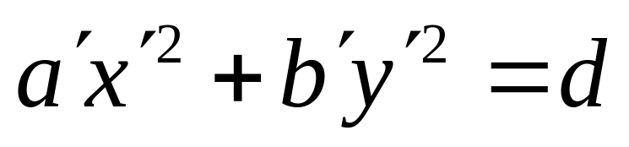
问题的提出:
二元二次齐次多项式
-----称为(2元)二次型
对它进行线性变换
可得：
称为标准形
线性变换
即:
二次型
标准形
将此问题推广到 R^{n} 中

Slide 3

在n维空间中：
线性变换
问题:
二次型
标准形
6.1 实二次型及其标准形
一、二次型
二、线性变换
三、用配方法化二次型为标准形
四、用正交变换化二次型为标准形

Slide 4
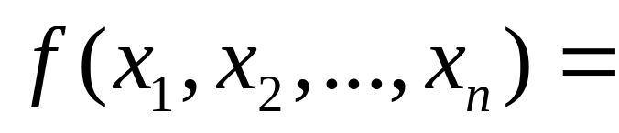
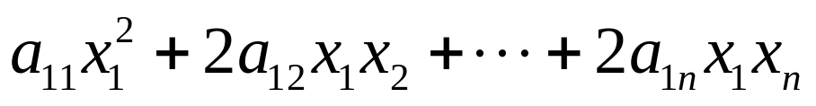
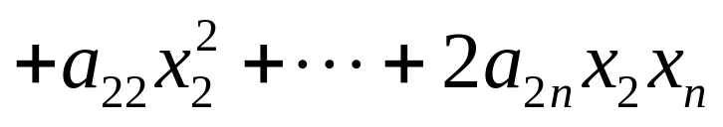

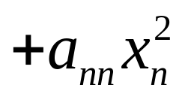
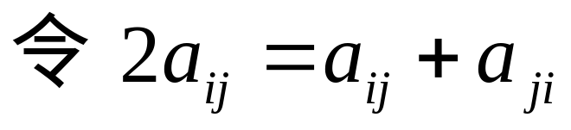
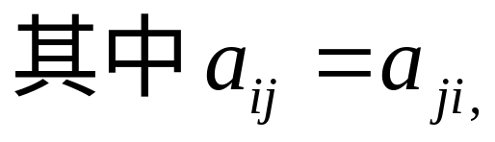
一、二次型
定义：称n元二次齐次多项式
为 n 元二次型.
若a_{ij} 为实数，则称为实二次型.

Slide 5
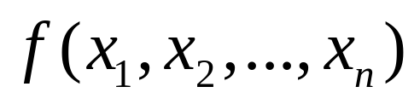
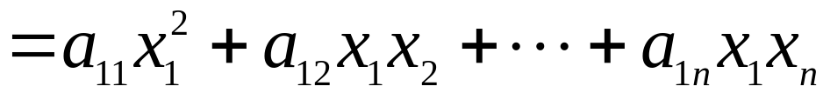
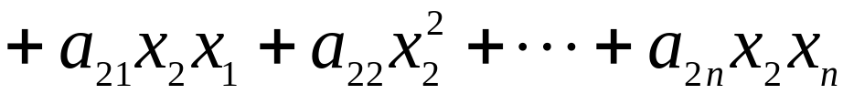

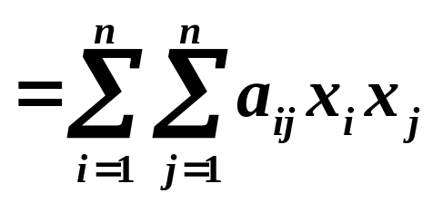
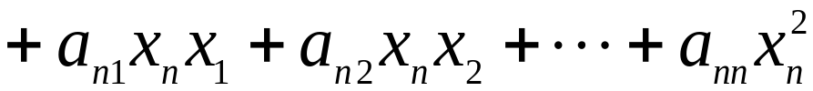

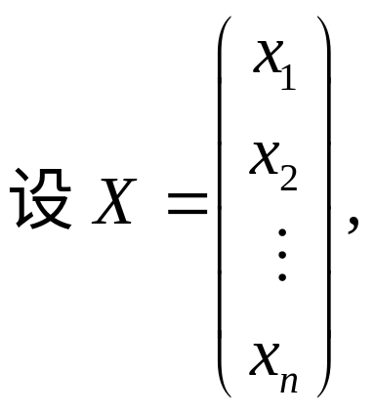
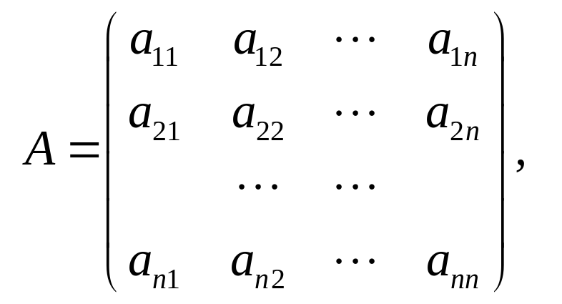
（A^{T}=A）
则 f (x₁, …, x_{n})
= f (X)
= X ^{T}AX
——矩阵形式
其中, 对称阵A—— 称为二次型 f (x₁, …, x_{n}) 的矩阵.

Slide 6
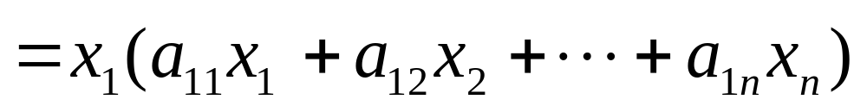
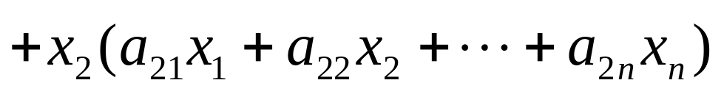
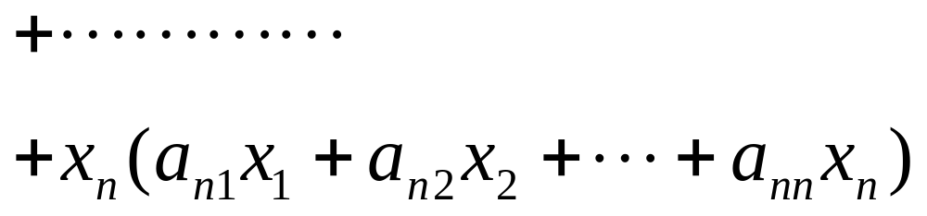
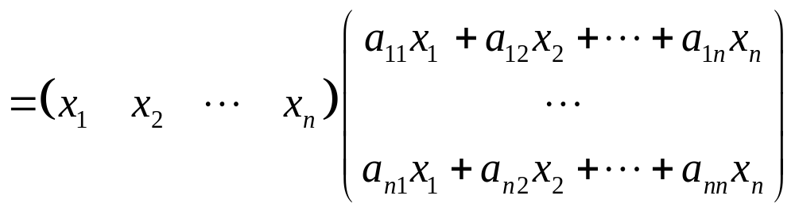
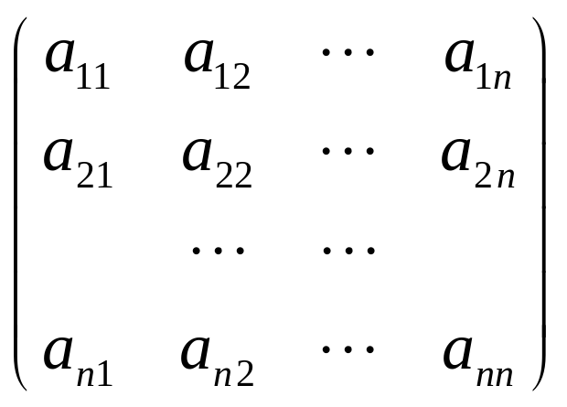
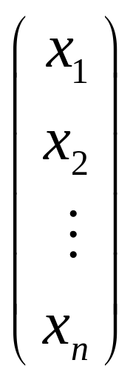
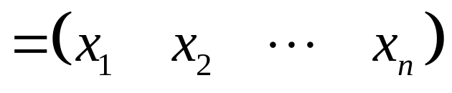
A
= X ^{T}AX

Slide 7
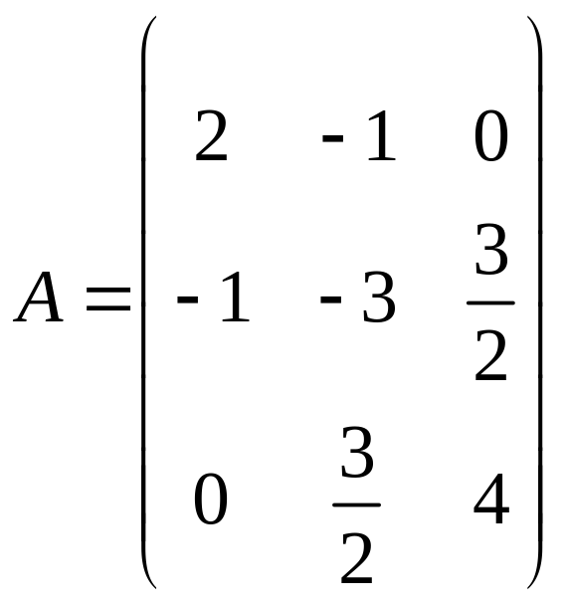
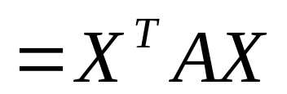
例1 写出f (x₁, x₂ , x₃) = 2x₁² – 3x₂² + 4x₃² - 2 x₁x₂ + 3x₂ x₃ ,的矩阵形式.
—— f (x₁, x₂ , x₃) 的矩阵
故 f (x₁, x₂ , x₃)
一一对应
二次型
对称矩阵
若 f (X) = X ^{T}AX.
则A 的秩称为二次型 f (X)的秩
R(A) = 3 ,
在例1 中， f (x₁, x₂ , x₃) 的矩阵A的秩
故 f (x₁, x₂ , x₃) 的秩为 3 .

Slide 8
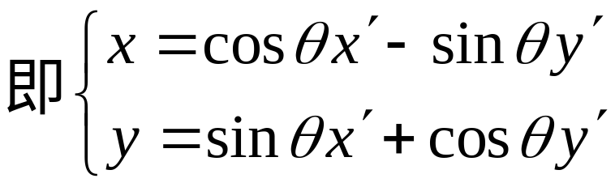
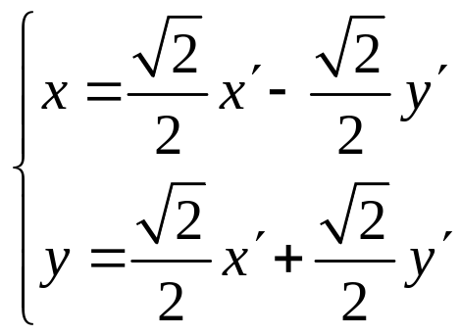

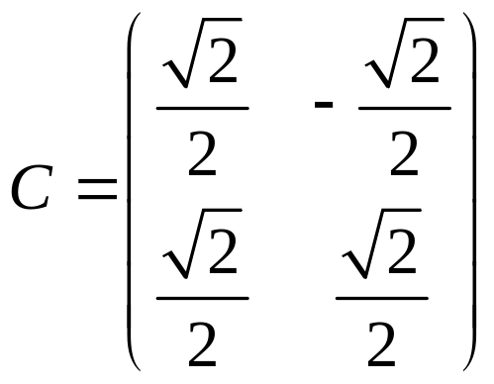
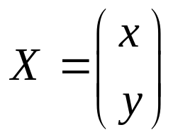
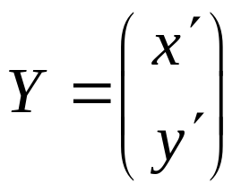
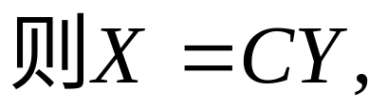
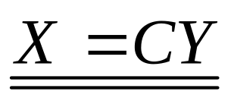
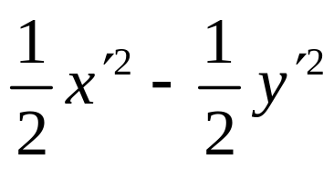
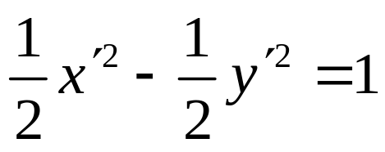
二. 线性变换
引例:
在R²中,方程：x y =1 表示怎样的曲线？
做线性变换
令
C 为可逆矩阵
（且C 为正交矩阵）
则
x y
即xy=1化为：
——为双曲线

Slide 9
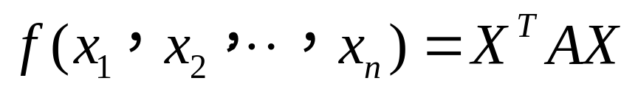
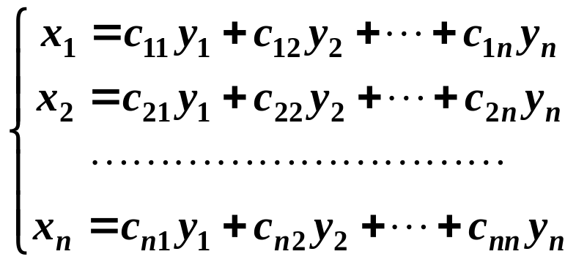
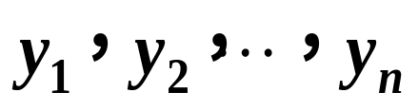
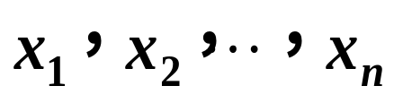
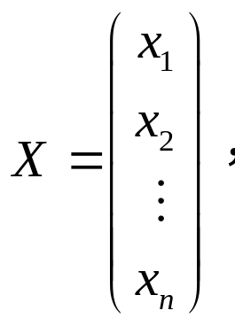
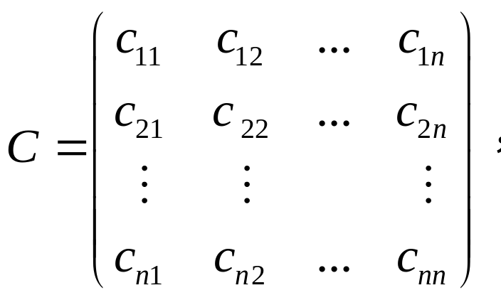
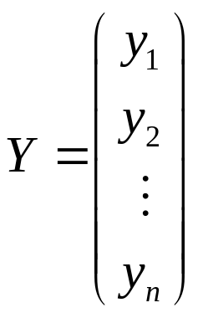

对于n元二次型 ：
称为从 到 的线性变换，
令
则线性变换可表示为：
—— 线性变换的矩阵形式
若系数矩阵C可逆，则称为可逆(线性)变换。
若C 为正交矩阵，则称之为正交变换。

Slide 10
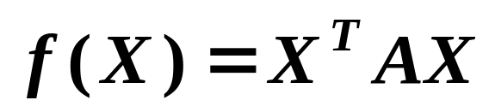
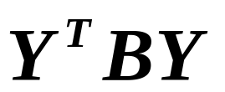
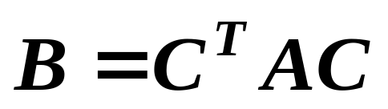
对于n元二次型:
设 从 到 的可逆线性变换为
则
A与 B合同.

Slide 11
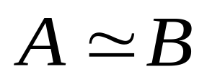
矩阵的合同:
定义: 对n 阶矩阵A, B, 若存在可逆矩阵C, 使
C ^{T}AC = B,
则称 A与 B合同.
记为:
性质：
(1) 反身性：矩阵A与自身合同；
(2) 对称性：若A与B合同，则B与A合同；
(3) 传递性：若A与B合同，且B与C合同, 则A与C同.
问题：矩阵等价、相似、合同的区别与联系？

Slide 12
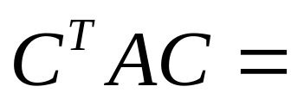
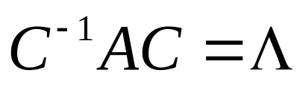
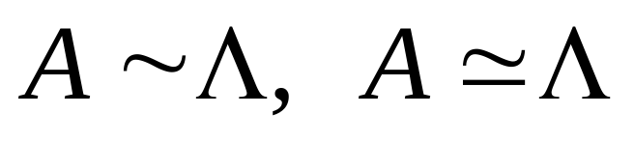
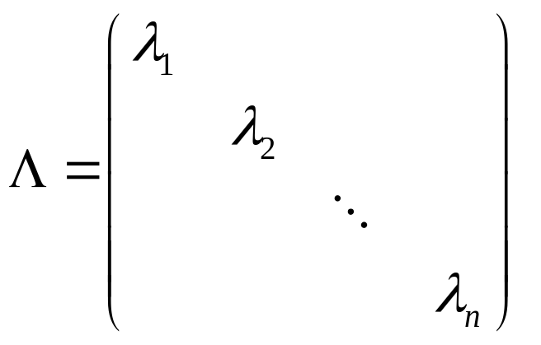

特别地,
若A为实对称矩阵，则存在正交矩阵C，使
故A与Λ即相似又合同：
命题: 任实对称阵A都与对角阵diag (λ₁ ，λ₂ ，…，λ_{n}）
即相似又合同。其中 λ₁ ，λ₂ ，…，λ_{n}是A 的全部特征值

Slide 13


例2: 选择题 （2001年考研题一）
设
A
则A与B（ ）。
（A）合同且相似；
（B）合同但不相似；
（C）不合同但相似；
（D）不合同不相似；

Slide 14





Slide 15


对于n元二次型:
设 从 到 的可逆线性变换为
设A,B为对称阵，C 可逆
则
（A与B 合同）
二次型的可逆线性变换问题等价于矩阵的合同问题
且
即
可逆线性变换不改变二次型的秩。

Slide 16

对 作线性变换 ,
（C可逆）
目的是为了将X ^{T}AX 化简为只含平方项的二次型:
d₁ y₁² + d₂ y₂² + … +d_{n} y_{n}² ,
----称之为f(X)的标准形.
z₁² + …+ z_{p}² – z_{p+1}² - … - z_{r}²
---称之为f(X)的规范形.
p ----称为正惯性指数；
r – p ---- 称为负惯性指数；
|r - 2p| ----称为 符号差.

Slide 17
在n维空间中：
线性变换
二次型
标准形
问题:
二次型能否化为标准形？怎样选定适当的
线性变换X=CY来化二次型为标准形呢？

Slide 18

定理1
任二次型f (X) = X ^{T}AX
都可通过可逆变换化为
只含平方项的标准形:
(利用配方法与归纳法可以证明,见同济大学《线性代数》)
d₁ y₁² + d₂ y₂² + … +d_{n} y_{n}²
证明略
定理1即：
对任二次型f(X),都存在可逆变换X=PY, 使
d₁ y₁² + d₂ y₂² + … +d_{n} y_{n}²= g(Y)
定理1’ 任对称阵A 都与一对角阵合同。
确定线性变换X=CY的方法：
方法1：用配方法化二次型为标准形
方法2：用正交变换化二次型为标准形

Slide 19


三、 用配方法化二次型为标准形
例3 用配方法(凑平方)化二次型为标准形
f (x₁, x₂ , x₃) = x₁² + 2x₂² + 3x₃² + 2 x₁x₂ + 6x₂ x₃ +2 x₁x₃
(x₁²+2x₁x₂+2x₁ x₃)+ 2x₂² + 3x₃² + 6x₂ x₃
解 f (x₁, x₂ , x₃)=
=(x₁+x₂+ x₃ )²+ x₂² + 4x₂ x₃ + 2x₃²
=(x₁+x₂+ x₃ )²+ (x₂ + 2 x₃)² - 2x₃²
即
（是可逆变换）
则 f (x₁, x₂ , x₃) = y₁² + y₂² – 2y₃²
—为f(X)的标准形.
说明： （1）上述配方法叫拉格朗日配方法。
（2）标准形不唯一。

Slide 20

例4 用配方法(凑平方)化二次型为标准形
f (x₁, x₂ , x₃) = 2 x₁x₂ +2 x₁x₃ - 6x₂ x₃
(见 P188 例3)
解
（是可逆变换）
则 f (x₁, x₂ , x₃) = 2y₁² – 2 y₂² –4y₁ y₃ +8y₂ y₃
= (2y₁²–4y₁ y₃) – 2 y₂² +8y₂ y₃
………………………

Slide 21


由例3知:
f (x₁, x₂ , x₃) = x₁² + 2x₂² + 3x₃² + 2 x₁x₂ + 6x₂ x₃ +2 x₁x₃
（由配方法可得）.
得 f (x₁, x₂ , x₃) = y₁² + y₂² – 2y₃²
—为f(X)的标准形.
（是可逆变换）
则 f (x₁, x₂ , x₃) = z₁² + z₂² – z₃²
—— 为f(X)的规范形.
正惯性指数为2，负惯性指数为1
符号差为1

Slide 22
定理2 任何一个二次型都可由可逆变换化为规范形
而且规范形是惟一的.
（证明见教材P189）
即： 二次型的正、负惯性指数完全
由二次型的结构所确定。
可逆变换不改变二次型的秩。
可逆变换不改变二次型的正、负惯性指数。

Slide 23






填空题：
若f(X)=X^{T}AX的标准形为:
则, f(X)的秩为（ ）。
f(X)的规范形为（ ）。
f(X)的正惯性指数为（ ）。
f(X)的负惯性指数为（ ）。
f(X)的符号差为（ ）。

Slide 24






四、 用正交变换化二次型为标准形
若f (X) = X ^{Ｔ}AX为实二次型，
则A为实对称矩阵！
存在正交阵C, 使
即
其中 λ₁ ，λ₂ ，…，λ_{n}是A 的特征值.
所以，
对任实二次型f(X)=X^{T}AX,必存在正交变换X=CY, 使
而且，其中矩阵C是将实对称阵A对角化中的正交矩阵。

Slide 25
定理3: 任一 实二次型f (X) = X ^{Ｔ}AX 都可以通过
λ₁ y₁² + λ₂ y₂² + … + λ_{n} y_{n}²
正交变换X = CY 化为标准形
其中 λ₁ ，λ₂ ，…，λ_{n}是A 的特征值.
注：其中矩阵C是将实对称阵A对角化中的正交矩阵。
定理3即: 任实对称阵A 都与一对角阵（对角元为A的
特征值）合同。

Slide 26



例5 用正交变换化二次型为标准形
（必须掌握的题型！）
f (x₁, x₂ , x₃) = x₁² - 2x₂² - 2x₃² - 4 x₁x₂ + 4x₁x₃ + 8x₂ x₃
解
f (x₁, x₂ , x₃)的矩阵
特征值：λ₁= 2（二重特征值），λ₂ = -7，
（此时可写出f 的标准形了吗？）

Slide 27






当λ₁= 2时：
解方程
x₁ = - 2x₂ +2x₃
基础解系：α₁ = (-2, 1, 0)^{T} , α₂ = (2, 0, 1)^{T}
将α₁, α₂ 正交化：
β₁ = α₁ = (-2, 1, 0)^{T} ,
将 β₁, β₂ 单位化：

Slide 28





当λ₁= -7时：
解方程
基础解系： α₃ = (1, 2, 2)^{T} ,
将 α₃ 单位化：

Slide 29



C为正交矩阵
X = (x₁ , x₂ , x₃ )^{T}, Y = (y₁, y₂, y₃ )^{T}
则 X = CY 为正交变换，且

Slide 30
小结：
定理1 任二次型f (X) = X ^{T}AX 都可用一个可逆变换化为
只含平方项的标准形
d₁ y₁² + d₂ y₂² + … +d_{n} y_{n}²
定理2 任何一个二次型都可经一个可逆变换化为 规范形而且规范形是惟一的.
定理3 任一 n 元实二次型 f (X) = X ^{T}AX 都可用 一个正交变换 X = CY 化为标准形
λ₁ y₁² + λ₂ y₂² + … + λ_{n} y_{n}²
其中 λ₁ ，λ₂ ，…，λ_{n}是A 的特征值.

Slide 31





填空题：
设A为实对称矩阵，且
则二次型
的标准形为（ ）。
f(X)的规范形为（ ）。
f(X)的规范形的矩阵为（ ）。

Slide 32




选择题：
D

Slide 33


思考题：若A与 B都是实对称阵,则
成立吗？

